Slide 1
Vennskap 7. trinn

Slide 2
Inngangsmusikk
Notes:
Sett på inngangsmusikk:
For Indre Østfold kommune: Waterloo.mp4
For eksterne kommuner: ABBA - Waterloo (Official Lyric Video) (youtube.com)
Vi rydder klasserom
Vi samles i ringen

Slide 3
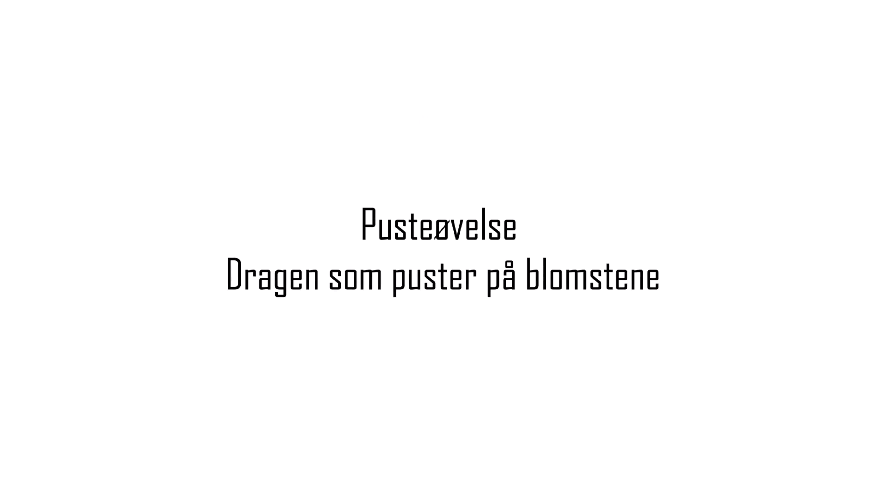
Notes:
Øvelsen heter «Dragen som lukter på blomstene» https://play.mediaflow.com/ovp/11/50GB9O6MX8 – trykk på «play-knappen» for å starte filmen
Når du skal gjennomføre pusteøvelsen med elevene, velger du selv om du vil vise filmen eller om du modellerer selv.
Dersom du ønsker å benytte en annen øvelse, finner du flere eksempler på https://www.io.kommune.no/tjenester/skole-og-utdanning/robuste-barn/pust-og-bevegelse/

Slide 4
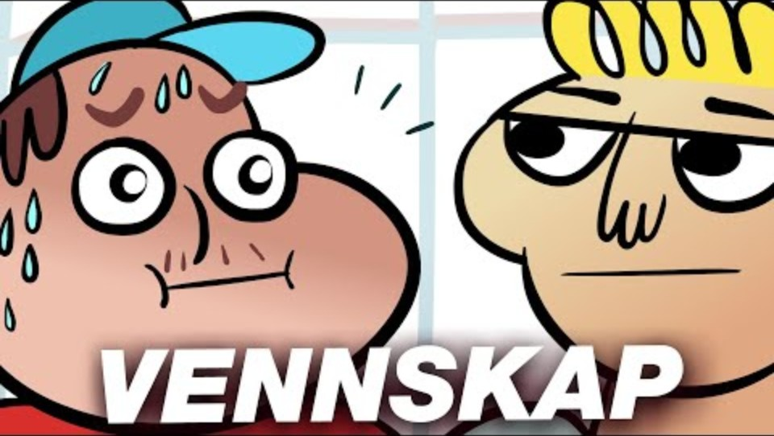
Notes:
Film: Hvordan få venner?
https://www.youtube.com/watch?v=6m0cjIwpTC8
Varighet: 1:56

Slide 5
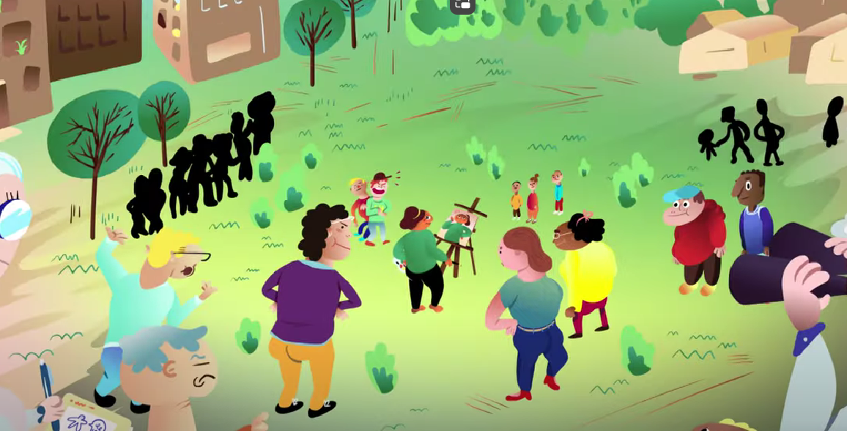
Hvordan kan man få nye venner?
Notes:
Hvordan kan man få nye venner?
La elevene komme med innspill, lærer kommer med forslag ved behov.
For eksempel:
Ta kontakt med noen du ikke kjenner så godt, si "hei" og invitere til aktivitet. Bli bedre kjent, still spørsmål, lytt og vær interessert i det de forteller. Inviter med hjem, til aktivitet på fritiden og prøv nye ting. Vær ærlig og vennlig. Vær vennlig tilbake. Meld deg på en aktivitet, der kan du møte likesinnede. Tør å ta kontakt med noen som kanskje ikke er så lik deg selv, kanskje kan du få en ny venn?

Slide 6
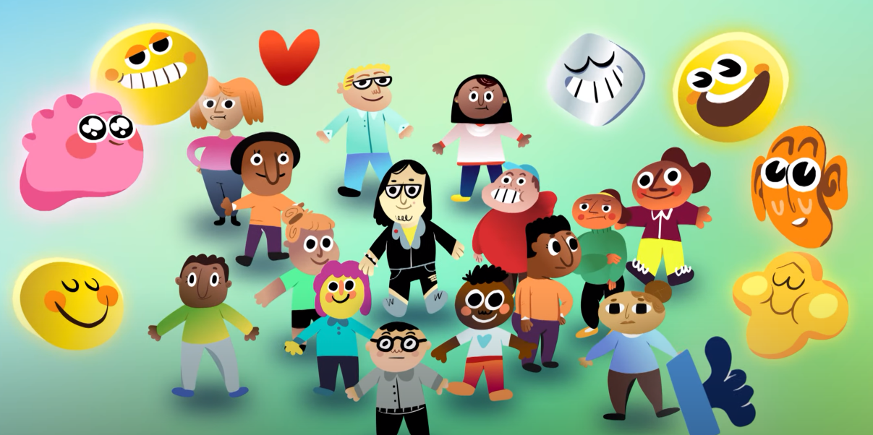
CL : Par på tid - i ringen
Notes:
Par på tid – i ringen
Lærer deler elevene inn i par. Inndelingen må være forberedt på forhånd for å ta hensyn til elevenes ulike behov og forutsetninger.
Paret finner nye plasser og sitter ved siden av hverandre i ringen.
Læreren gir elevene et spørsmål eller en ting å tenke på.
En av elevene får begynne å snakke på tid (30-60 sekunder). Lærer tar tiden.
Elevene bytter rolle.
Neste rolle formidler sine ideer om innholdet, på tid (30-60 sekunder).
I ringen: Elevene legger sammen frem hva de har snakket om, to og to
Lærer takker for alle innspill, gjengir og utvider på en positiv måte.
Spørsmål til CL- aktiviteten:
Hva kan være bra med å bli kjent med nye mennesker og hvorfor er dette viktig?
Hva kan være skummelt med å kontakte noen du ikke kjenner så godt?
Hva kan man gjøre dersom man synes det er skummelt å ta kontakt med noen du ikke kjenner så godt?

Slide 7
Vi leker! Memory med elever
Notes:
Memory med elever
Formål: Oppmerksomhet, bevegelse, kaoskontroll
Beskrivelse: Den voksne deler elevene inn i par. En elev (som har lyst) skal være «gjetter» og gå på gangen. Alle par finner hver sin korte lyd eller bevegelse som er felles for paret, deretter blander alle elevene seg i klasserommet slik at parene ikke står ved siden av hverandre. Eleven på gangen kommer inn i klasserommet og sier et navn. Den navngitte eleven viser sin lyd eller bevegelse. Så må «gjetteren» fortsette å si navn, til helt til «gjetteren» klarer å finne parene med samme lyd eller bevegelse. Denne leken skaper god stemning!
Tips:
Velg kun ett alternativ, altså enten lyd eller bevegelse, dersom du tenker det vil bli mest vellykket i din klasse. Elevene kan f.eks velge dyrelyder eller ordklasser.
Gruppene bør ikke være større enn 6-7 par. Er det oddetall kan en gruppe være på tre personer.
For at leken skal gå fortere, kan dere velge to «gjettere» som samarbeider.

Slide 8
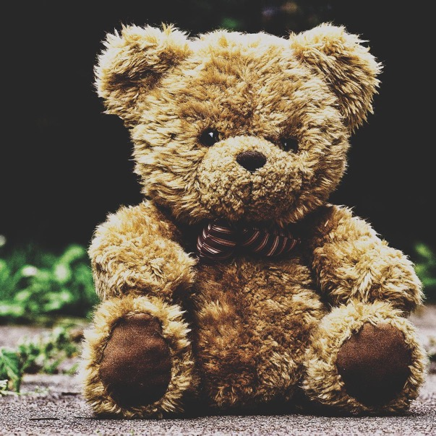
Vi oppsummer sammen i ringen
Hva likte du i dag?
Hva lærte du?
Hvorfor er dette viktig?
Hva kan vi øve på?
Notes:
Foto: Bildet er tatt av Bildet er tatt av Alexas_Fotos fra Pixabay
Vi setter oss i ringen og oppsummerer sammen.
Prosess: Sende en ball e.l. rundt i ringen. Alle får ordet etter tur. Elevene sier en ting hver. Det er helt fint å si det samme som de andre, eller noe annet. Vi tar et spørsmål av gangen. Vi bytter spørsmål underveis, f. eks når 5-6 elever har svart.

